Slide 1
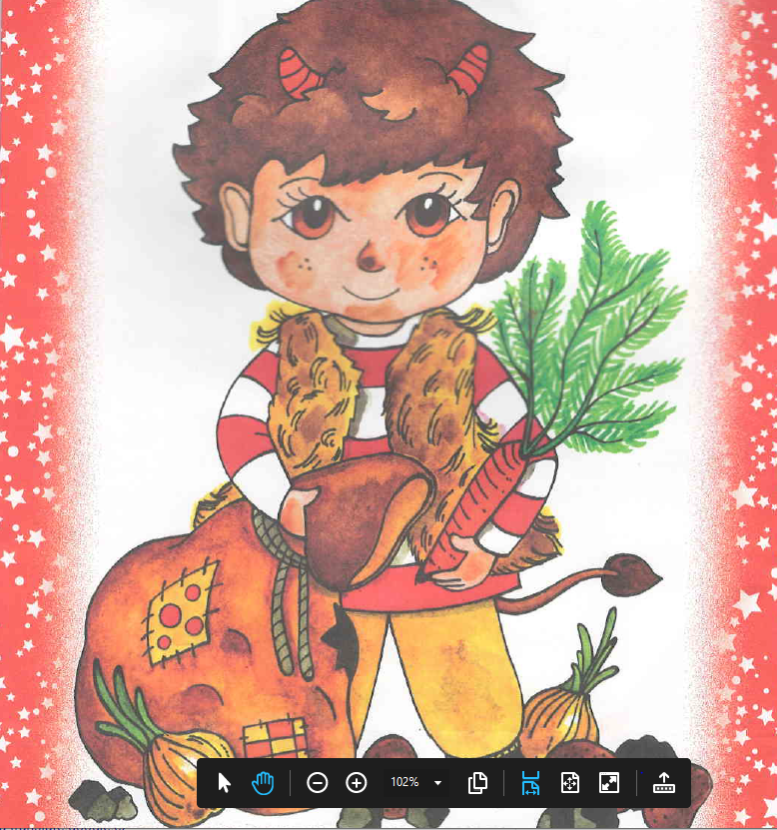
Čerti a čertidla
vařili povidla.
A malý čertíček
spálil si prstíček,
když si chtěl osladit svůj mlsný jazýček.

